Slide 1

Информационный центр
Удобное решение для увеличения числа продаж
ITEra 2017

Slide 2
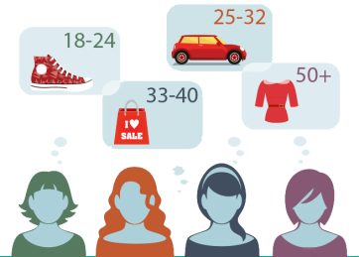
Ответственно исследовано и доказано, что целевая аудитория супермаркетов безгранична…
…и среди всех есть любители скидок

Slide 3
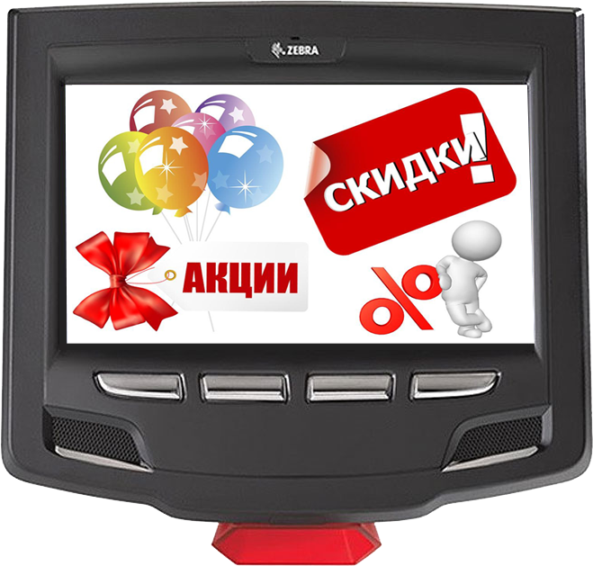
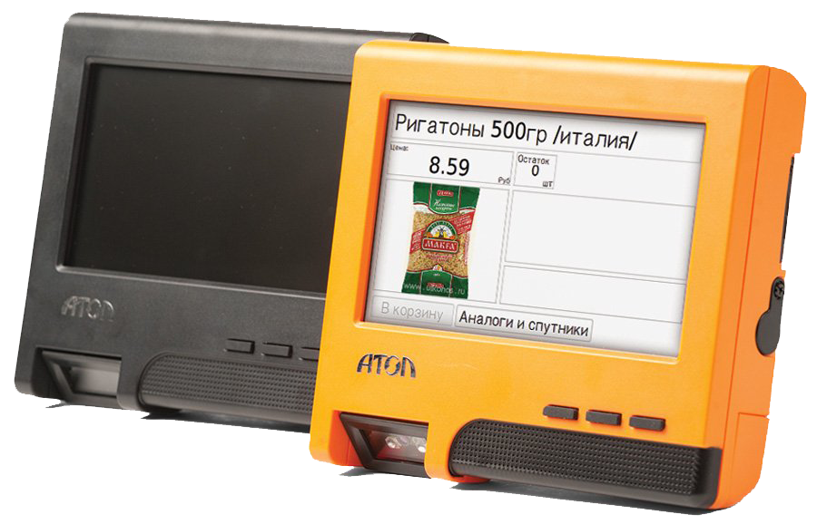
Проинформируйте Вашего покупателя с помощью информационного центра
1
Современный формат донесения информации посетителям
2
Дополнительный источник размещения рекламы
3
Незаменимый помощник в торговом зале
3
4
И просто приятное украшение торговых центров
4

Slide 4
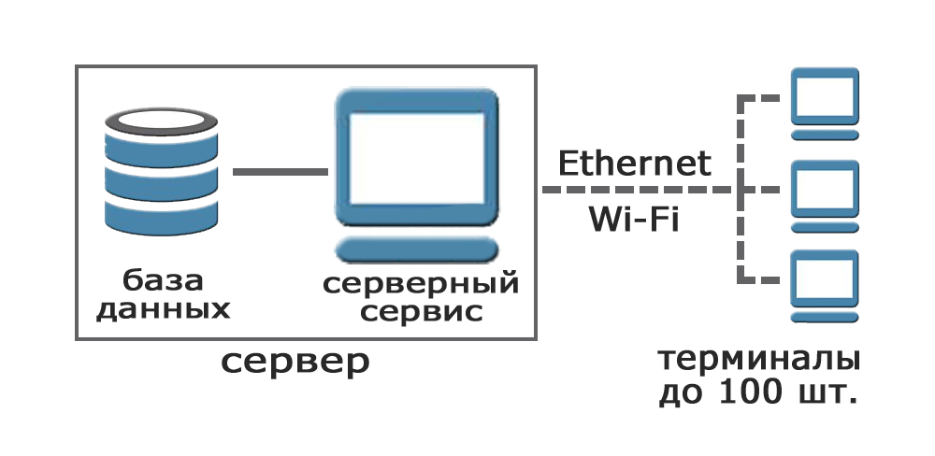
Техническое решение
Информационный центр представляет собой законченную систему на основе клиент-серверного приложения и состоит из:
расположенных на терминалах клиентах
сервиса обработки запросов клиентов на сервере
базы данных (БД)

Slide 5



Уже применили подобные решения

Slide 6

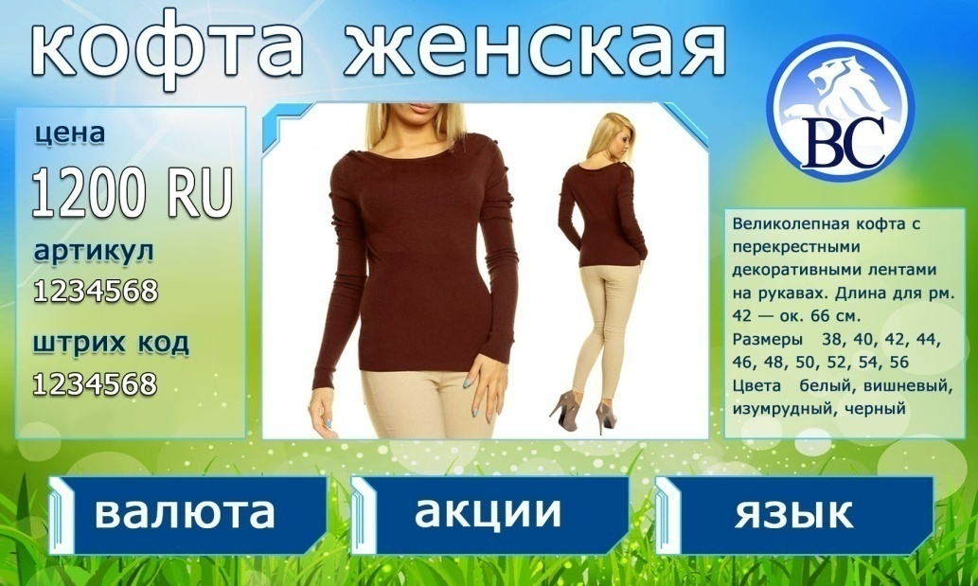

Преимущества нашего центра
ВЫГОДНО – низкая стоимость по сравнению с конкурентами
АДАПТИВНО – работает на любой платформе
4
ИНДИВИДУАЛЬНЫЙ ДИЗАЙН
3
МУЛЬТИЯЗЫЧНОСТЬ
ПОДДЕРЖКА ИНОСТРАННЫХ ВАЛЮТ
ГОЛОСОВОЕ СОПРОВОЖДЕНИЕ – добавление аудио и видео файлов
БЕСПРОВОДНАЯ СВЯЗЬ

Slide 7
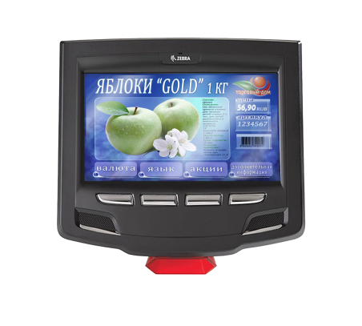
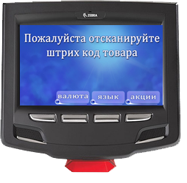
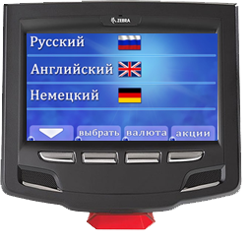
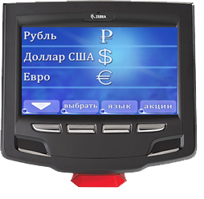
Устанавливайте прямо сейчас Готовое решение для микрокиоска Zebra MK3100
Мы постарались точно определить состав отображаемой информации и набор необходимых функций, подходящий именно под специфику Вашего бизнеса!

Slide 8
Бурного потока покупателей!
Ваш персональный менеджер
ФИО
Тел
Почта

